Slide 1






Nhanh mắt
Đoán hình
Nhìn hình→đoán nội dung và quốc gia→ ghi vào bảng nhóm
Thời gian : 10 giây/hình
Nhóm đúng nhiều nhất → chiến thắng

Slide 2


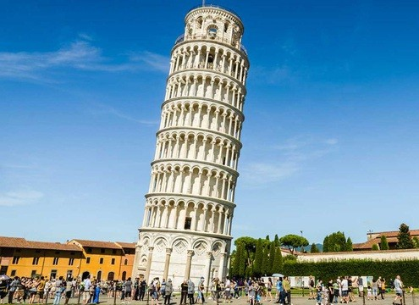

Nhanh mắt - Đoán hình
Tháp nghiêng Pi-da
I-ta-li-a

Slide 3

Nhanh mắt - Đoán hình
Tháp đồng hồ
Big-Ben
Anh

Slide 4

Nhanh mắt - Đoán hình
Tháp
Ép-phen
Pháp

Slide 5
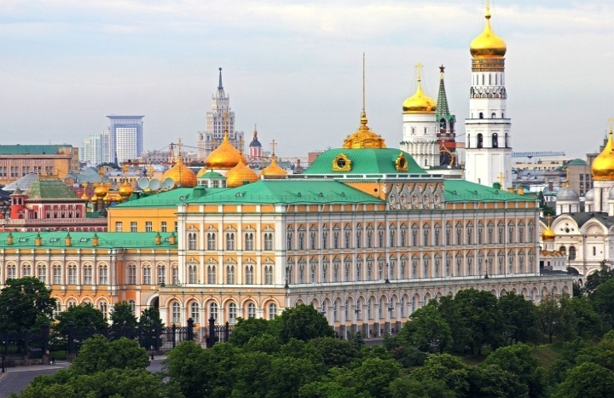
Nhanh mắt - Đoán hình
Cung điện
Krem-lin
LB. Nga

Slide 6


CHƯƠNG 1. CHÂU ÂU
Bài 1. Vị trí địa lí,
đặc điểm tự nhiên châu Âu

Slide 7
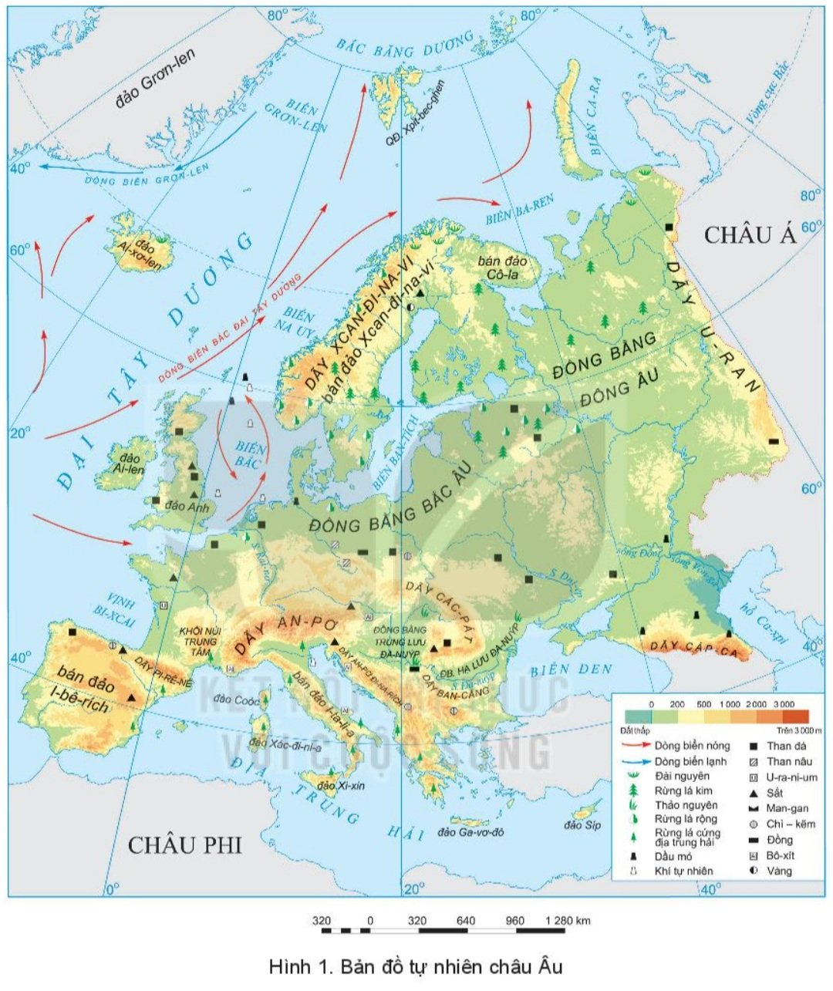

Bài 1. VỊ TRÍ ĐỊA LÍ, ĐẶC ĐIỂM TỰ NHIÊN CHÂU ÂU
1. Vị trí địa lí, hình dạng, kích thước
*Quan sát H.1.SGK, xác định phạm vi lãnh thổ châu Âu.
Hình 1. Bản đồ tự nhiên châu Âu

Slide 8
- Hoàn thành phiếu học tập về vị trí, hình dạng và kích thước châu Âu theo mẫu sau:
Tiêu chí | Thông tin
Tiếp giáp châu lục
Giáp biển và đại dương
Nằm trong khoảng vĩ độ
Thuộc lục địa
Diện tích
Ảnh hưởng đối với thiên nhiên
Châu Á.
B.B.Dương, Đ.T.Dương, Đ.T.Hải.
36⁰B đến 71⁰B.
Á - Âu.
10 triệu km².
Thiên nhiên phân hóa đa dạng.

Slide 9
Bài 1. VỊ TRÍ ĐỊA LÍ, ĐẶC ĐIỂM TỰ NHIÊN CHÂU ÂU
1. Vị trí địa lí, hình dạng, kích thước
- Châu Âu là bộ phận phía tây của lục địa Á - Âu, ngăn cách với châu Á bởi dãy U-ran.
- Phần lớn lãnh thổ châu Âu thuộc đới ôn hòa bán cầu Bắc.
- Diện tích trên 10 triệu km².
Hình 1. Bản đồ tự nhiên châu Âu

Slide 10

Bài 1. VỊ TRÍ ĐỊA LÍ, ĐẶC ĐIỂM TỰ NHIÊN CHÂU ÂU
1. Vị trí địa lí, hình dạng, kích thước
* Xác định trên H.1. SGK:
+Các biển: Địa Trung Hải, Ban Tích, Biển Đen.
+ Bán đảo: Xcan-đi-na-vi, I-bê-rich, I-ta-li-a.
Hình 1. Bản đồ tự nhiên châu Âu

Slide 11
Bài 1. VỊ TRÍ ĐỊA LÍ, ĐẶC ĐIỂM TỰ NHIÊN CHÂU ÂU
1. Vị trí địa lí, hình dạng, kích thước
- Đường bờ biển bị cắt xẻ mạnh, tạo thành nhiều bán đảo, vũng, vịnh ăn sâu vào đất liền.
Hình 1. Bản đồ tự nhiên châu Âu

Slide 12
Bài 1. VỊ TRÍ ĐỊA LÍ, ĐẶC ĐIỂM TỰ NHIÊN CHÂU ÂU
2. Đặc điểm tự nhiên
a. Địa hình
Cho biết châu Âu có mấy dạng địa hình chính? Đó là những dạng nào?
Hình 1. Bản đồ tự nhiên châu Âu

Slide 13
Bài 1. VỊ TRÍ ĐỊA LÍ, ĐẶC ĐIỂM TỰ NHIÊN CHÂU ÂU
2. Đặc điểm tự nhiên
a. Địa hình
Xác định vị trí phân bố của địa hình đồng bằng, núi già, núi trẻ.
Hình 1. Bản đồ tự nhiên châu Âu

Slide 14
Bài 1. VỊ TRÍ ĐỊA LÍ, ĐẶC ĐIỂM TỰ NHIÊN CHÂU ÂU
2. Đặc điểm tự nhiên
a. Địa hình
Trình bày đặc điểm địa hình đồng bằng, núi già và núi trẻ ở châu Âu.
Khu vực | Đồng bằng | Miền núi
 |  | Núi già | Núi trẻ
Đặc điểm
Phân bố

Slide 15
ĐẶC ĐIỂM ĐỊA HÌNH CHÂU ÂU
Khu vực | Đồng bằng | Miền núi
 |  | Núi già | Núi trẻ
Đặc điểm
Phân bố
- Chiếm 2/3 diện tích châu Âu.
- Có nhiều nguồn gốc hình thành.
Phần lớn có độ cao trung bình hoặc thấp.
- Phần lớn có độ cao dưới 2000m.
Dãy An-pơ cao đồ sộ nhất châu Âu.
ĐB. Bắc Âu,
ĐB Đông Âu...
Phía bắc và trung tâm: U-ran, Xcan-đi-na-vi,...
Phía nam: An-pơ, Các-pat, Ban-căng...

Slide 16

Bài 1. VỊ TRÍ ĐỊA LÍ, ĐẶC ĐIỂM TỰ NHIÊN CHÂU ÂU
Sắp xếp các dãy núi sau theo bảng: Xcan-đi-na-vi, An-pơ, Ban-căng, U-ran, Các-pát.
Núi già | Núi trẻ
Xcan-đi-na-vi
An-pơ
U-ran
Ban-căng
Các-pát
Hình 1. Bản đồ tự nhiên châu Âu

Slide 17
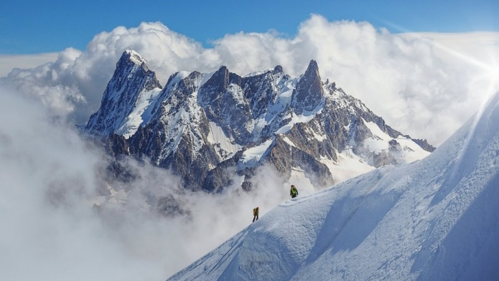
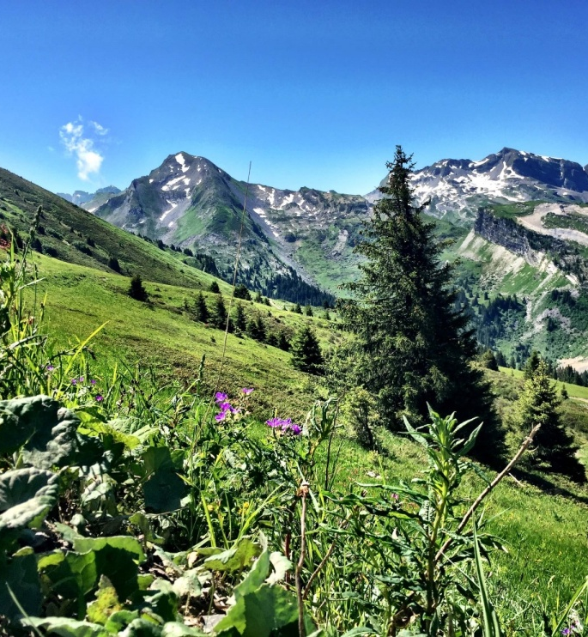
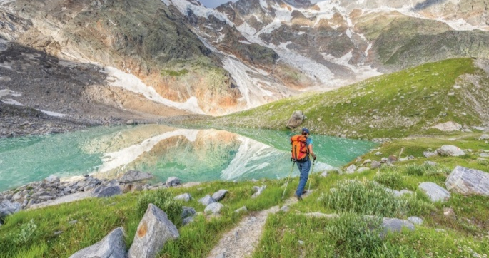
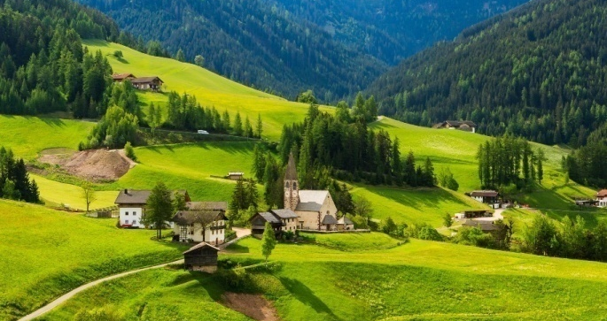
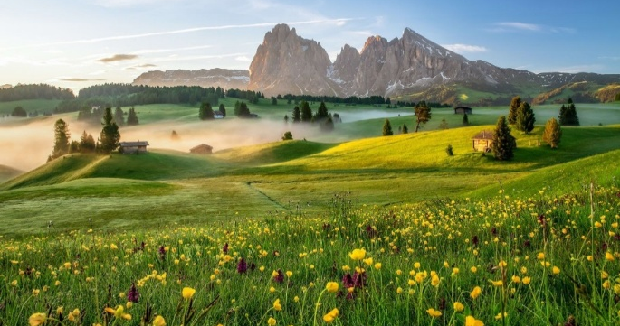
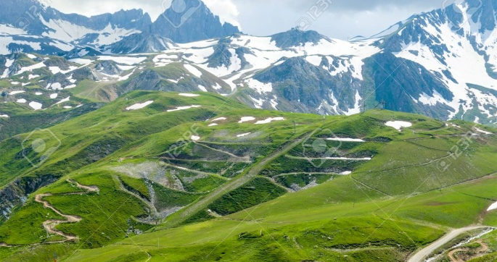

An-pơ rực rỡ sắc màu

Slide 18
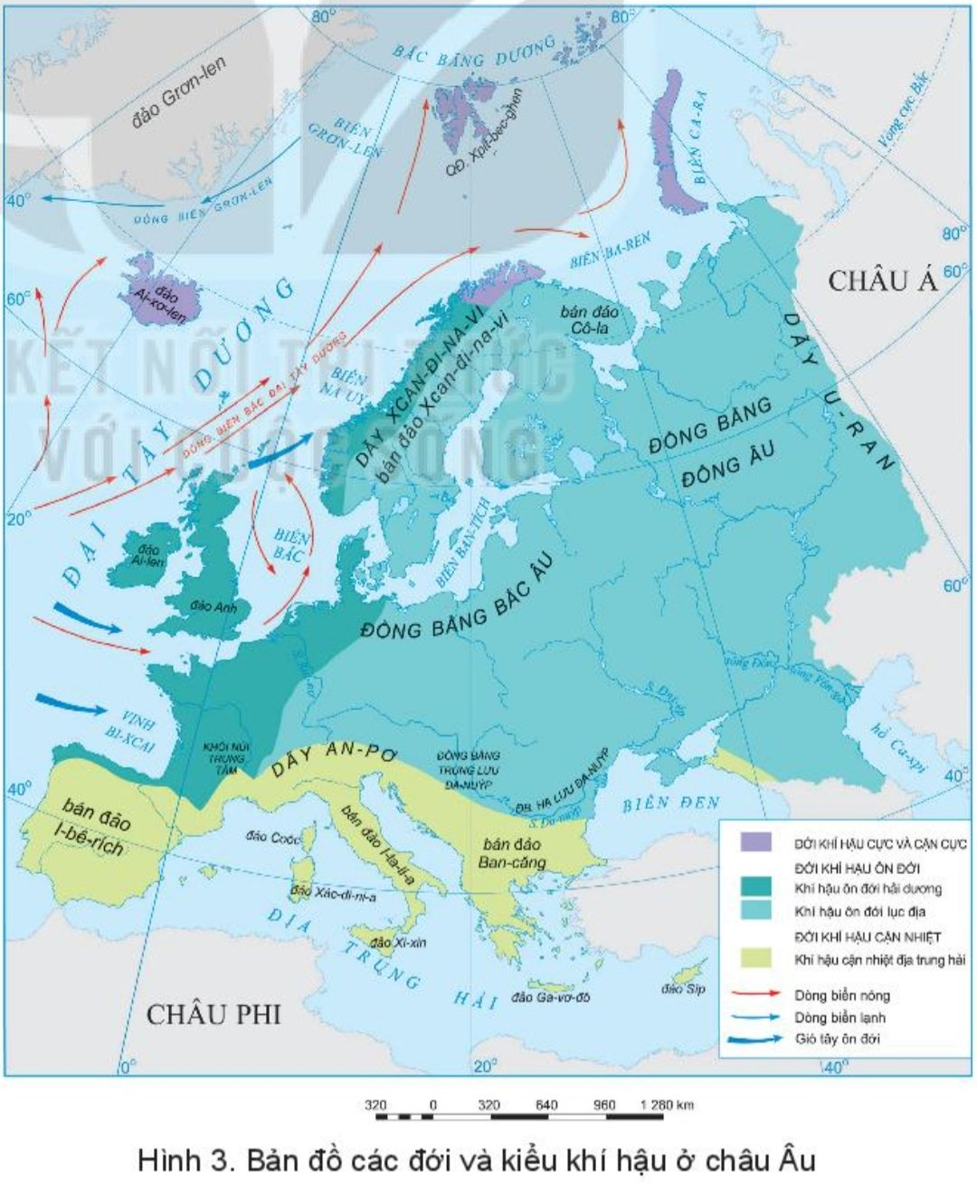
Bài 1. VỊ TRÍ ĐỊA LÍ, ĐẶC ĐIỂM TỰ NHIÊN CHÂU ÂU
2. Đặc điểm tự nhiên
b. Khí hậu
kể tên các đới khí hậu ở châu Âu. Đới khí hậu nào chiếm diện tích lớn nhất?
Hình 2. Bản đồ các kiểu
và đới khí hậu châu Âu

Slide 19
THẢO LUẬN NHÓM
Yêu cầu: Khai thác thông tin mục 2b, quan sát H.3 SGK: Các nhóm hoàn thành nhiệm vụ theo bảng dưới đây.
Nhóm 1: Khí hậu cực và cận cực.
Nhóm 2: Khí hậu ôn đới hải dương.
Đới/kiểu khí hậu | Cực và cận cực | Ôn đới |  | Cận nhiệt ĐTH
 |  | Ôn đới hải dương | Ôn đới lục địa
Vị trí
Lượng mưa
Đặc điểm
Nhóm 3: Khí hậu ôn đới lục địa.
Nhóm 4: Khí hậu cận nhiệt ĐTH.

Slide 20
Bài 1. VỊ TRÍ ĐỊA LÍ, ĐẶC ĐIỂM TỰ NHIÊN CHÂU ÂU
2. Đặc điểm tự nhiên
b. Khí hậu
Đới/kiểu khí hậu | Cực và cận cực | Ôn đới |  | Cận nhiệt địa trung hải
 |  | Ôn đới hải dương | Ôn đới lục địa
Vị trí
Vùng vĩ độ cao
Ven Đại Tây Dương
Phần lớn nội địa
Ven Địa Trung Hải

Slide 21
Bài 1. VỊ TRÍ ĐỊA LÍ, ĐẶC ĐIỂM TỰ NHIÊN CHÂU ÂU
2. Đặc điểm tự nhiên
b. Khí hậu
Đới/kiểu khí hậu | Cực và cận cực | Ôn đới |  | Cận nhiệt địa trung hải
 |  | Ôn đới hải dương | Ôn đới lục địa
Lượng mưa
Rất thấp, dưới 500mm
800 - 1000mm
Khoảng 500mm
500 - 700mm

Slide 22
Bài 1. VỊ TRÍ ĐỊA LÍ, ĐẶC ĐIỂM TỰ NHIÊN CHÂU ÂU
2. Đặc điểm tự nhiên
b. Khí hậu
Đới/kiểu khí hậu | Cực và cận cực | Ôn đới |  | Cận nhiệt địa trung hải
 |  | Ôn đới hải dương | Ôn đới lục địa
Đặc điểm
Quanh năm giá lạnh .
-Mùa đông ấm.
- Mùa hạ mát.
- Mùa đông lạnh, khô.
- Mùa hạ nóng ẩm.
- Mùa hạ nóng, khô, thời tiết ổn định.
- Mùa đông ấm, mưa nhiều.

Slide 23
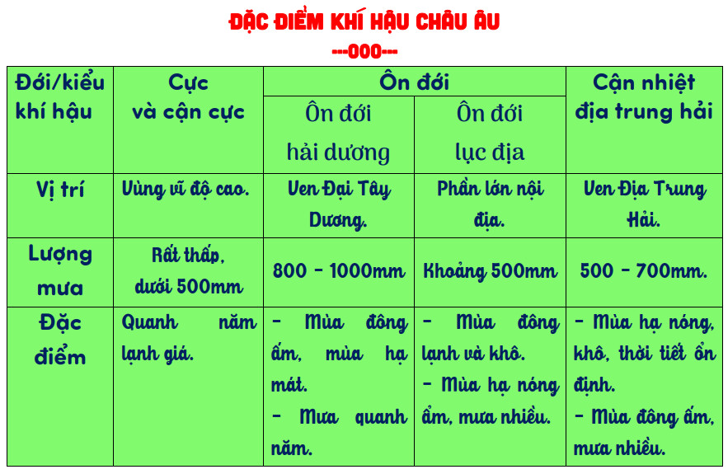

Slide 24
Bài 1. VỊ TRÍ ĐỊA LÍ, ĐẶC ĐIỂM TỰ NHIÊN CHÂU ÂU
2. Đặc điểm tự nhiên
c. Sông ngòi
- Sông ngòi có lượng nước dồi dào, chế độ nước phong phú và đa dạng.
- Hệ thống kênh đào rất phát triển =>giao thông đường sông thuận lợi.
- Một số sông lớn: Vôn-ga, Đa-nuýp, Rai-nơ...
Trình bày đặc điểm sông và hồ lớn châu Âu.
Hình 1. Bản đồ tự nhiên châu Âu

Slide 25

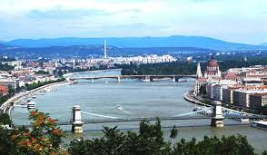
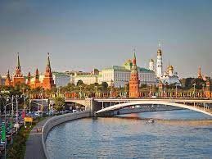

Sông Xen (Pháp)
Sông Đa-nuýp (Hung-ga-ri)
Sông Von-ga (LB. Nga)
Sông Thames (Anh)

Slide 26
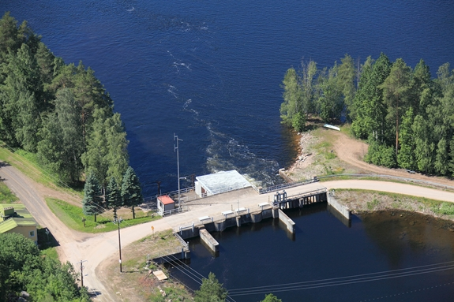

Bài 1. VỊ TRÍ ĐỊA LÍ, ĐẶC ĐIỂM TỰ NHIÊN CHÂU ÂU
2. Đặc điểm tự nhiên
c. Sông ngòi
Cho biết giá trị của sông ngòi châu Âu.
Nhà máy thủy điện nhỏ ở Phần Lan
Du lịch trên sông Xen thơ mộng (Pháp)

Slide 27
Bài 1. VỊ TRÍ ĐỊA LÍ, ĐẶC ĐIỂM TỰ NHIÊN CHÂU ÂU
2. Đặc điểm tự nhiên
c. Sông ngòi
*Quan sát H.1.SGK, xác định trên bản đồ các con sông: Vôn-ga, Đa-nuýp, Rai-nơ, Đni-ép, Đôn.
Đặc điểm khí hậu ảnh hưởng như thế nào đến mạng lưới sông ngòi châu Âu?
Hình 1. Bản đồ tự nhiên châu Âu

Slide 28
Bài 1. VỊ TRÍ ĐỊA LÍ, ĐẶC ĐIỂM TỰ NHIÊN CHÂU ÂU
2. Đặc điểm tự nhiên
d. Đới thiên nhiên
*Kể tên các kiểu môi trường thiên nhiên ở đới ôn hòa. Vì sao phần lớn thiên nhiên châu Âu nằm trong đới ôn hòa?
Hình 1. Bản đồ tự nhiên châu Âu

Slide 29
Bài 1. VỊ TRÍ ĐỊA LÍ, ĐẶC ĐIỂM TỰ NHIÊN CHÂU ÂU
2. Đặc điểm tự nhiên
d. Đới thiên nhiên
*Đới lạnh

Slide 30
Bài 1. VỊ TRÍ ĐỊA LÍ, ĐẶC ĐIỂM TỰ NHIÊN CHÂU ÂU
2. Đặc điểm tự nhiên
d. Đới thiên nhiên
Hoàn thành phiếu học tập về thiên nhiên đới lạnh theo mẫu sau:
Đới thiên nhiên | Lãnh thổ | Đặc điểm khí hậu | Cảnh quan
Đới lạnh

Slide 31
Bài 1. VỊ TRÍ ĐỊA LÍ, ĐẶC ĐIỂM TỰ NHIÊN CHÂU ÂU
2. Đặc điểm tự nhiên
d. Đới thiên nhiên
Đới TN | Lãnh thổ | Đặc điểm khí hậu | Cảnh quan
Đới lạnh
- Các đảo, quần đảo ven BB.Dương.
- Dải đất hẹp ở phía bắc
- Thực vật: rêu, địa y, cây bụi…
- Động vật: một số loài chịu lạnh.
Cực và cận cực.

Slide 32
Bài 1. VỊ TRÍ ĐỊA LÍ, ĐẶC ĐIỂM TỰ NHIÊN CHÂU ÂU
2. Đặc điểm tự nhiên
d. Đới thiên nhiên
*Đới ôn hoà

Slide 33
THẢO LUẬN NHÓM
Yêu cầu: Khai thác thông tin mục 2.d, H.1, H.6, H.7 SGK: tìm hiểu đặc điểm thiên nhiên đới ôn hòa ở châu Âu.
Nhóm 1: Phía bắc.
Nhóm 3: Phía đông nam
Nhóm 2: Phía tây.
Nhóm 4:
Phía nam.
Hình 1. Bản đồ tự nhiên châu Âu

Slide 34
ĐẶC ĐIỂM THIÊN NHIÊN ĐỚI ÔN HOÀ Ở CHÂU ÂU
Đới thiên nhiên | Vị trí | Đặc điểm khí hậu | Cảnh quan | Đất đai
Phía bắc
Phía tây
Phía đông nam
Phía nam

Slide 35
ĐẶC ĐIỂM THIÊN NHIÊN ĐỚI ÔN HOÀ Ở CHÂU ÂU
Đới thiên nhiên | Vị trí | Đặc điểm khí hậu | Cảnh quan | Đất đai
Phía bắc | Bán đảo Xcan-đi-na-vi | Lạnh và ẩm ướt. | Rừng lá kim | Đất pốt-dôn

Slide 36
ĐẶC ĐIỂM THIÊN NHIÊN ĐỚI ÔN HOÀ Ở CHÂU ÂU
Đới thiên nhiên | Vị trí | Đặc điểm khí hậu | Cảnh quan | Đất đai
Phía tây | Ven Đại Tây Dương | - Ven biển: mùa đông ấm, mùa hạ mát, mưa nhiều. - Vào sâu trong lục địa: mùa đông lạnh, mùa hạ nóng. | Rùng lá rộng, rừng hỗn hợp. | Đất rừng nâu xám.

Slide 37
ĐẶC ĐIỂM THIÊN NHIÊN ĐỚI ÔN HOÀ Ở CHÂU ÂU
Đới thiên nhiên | Vị trí | Đặc điểm khí hậu | Cảnh quan | Đất đai
Phía đông nam | Sâu trong nội địa | Mang tính lục địa, mưa ít. | Thảo nguyên ôn đới. | Đất đen thảo nguyên ôn đới.

Slide 38
ĐẶC ĐIỂM THIÊN NHIÊN ĐỚI ÔN HOÀ Ở CHÂU ÂU
Đới thiên nhiên | Vị trí | Đặc điểm khí hậu | Cảnh quan | Đất đai
Phía nam | Ven Địa Trung Hải | Cận nhiệt địa trung hải. | Rừng và cây bụi lá cứng. | -

Slide 39
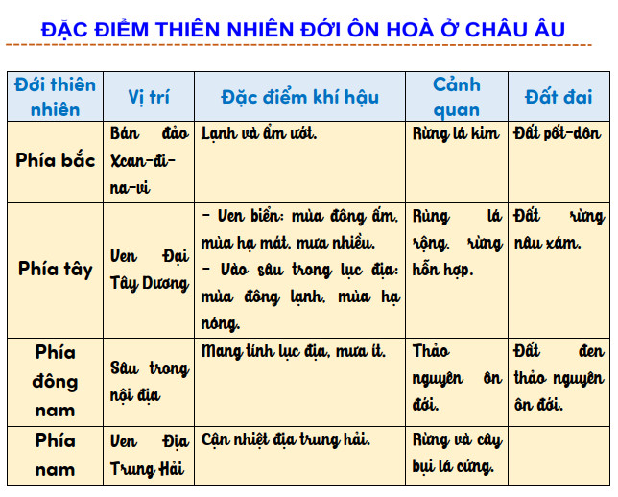

Slide 40
Bài 1. VỊ TRÍ ĐỊA LÍ, ĐẶC ĐIỂM TỰ NHIÊN CHÂU ÂU
2. Đặc điểm tự nhiên
d. Đới thiên nhiên
*Đới ôn hoà
- Động vật đa dạng: gấu nâu, chồn, linh miêu, chó sói, sơn dương, bò sát, chim...
*Nhận xét và kể tên những loài động vật ở đới ôn hoà.

Slide 41
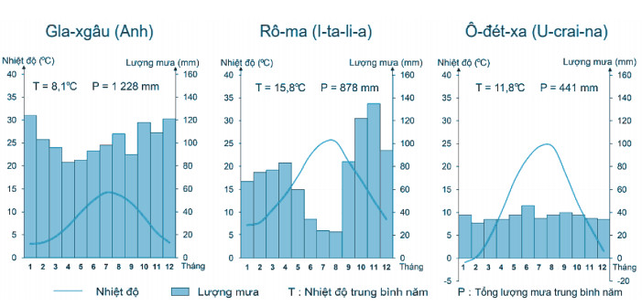
LUYỆN TẬP
Xác định mỗi biểu đồ nhiệt độ, lượng mưa dưới đây thuộc kiểu khí hậu nào ở châu Âu (theo mẫu dưới đây)?

Slide 42


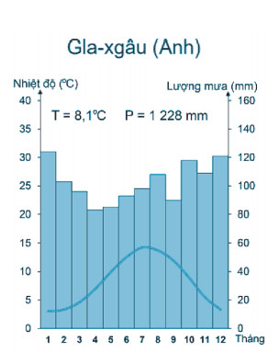

LUYỆN TẬP
Xác định biểu đồ nhiệt độ, lượng mưa trạm Gla-xgâu (Anh)
Biểu đồ | Gla-xgâu (Anh)
Nhiệt độ (⁰C)
Lượng mưa (mm)
Thuộc kiểu khí hậu
8,1
1228
Ôn đới hải dương

Slide 43


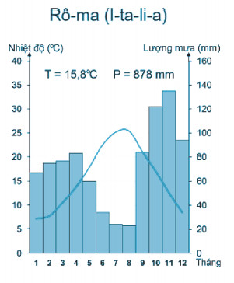
LUYỆN TẬP
Xác định biểu đồ nhiệt độ, lượng mưa trạm Rô-ma (I-ta-li-a).
Biểu đồ | Rô-ma (I-ta-li-a)
Nhiệt độ (⁰C)
Lượng mưa (mm)
Thuộc kiểu khí hậu
15,8
878
Cận nhiệt
địa trung hải

Slide 44
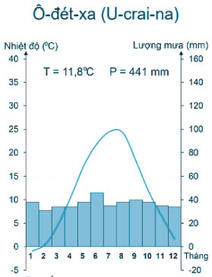
LUYỆN TẬP
Xác định biểu đồ nhiệt độ, lượng mưa trạm Ô-đét-xa (U-crai-na).
Biểu đồ | Ô-đét-xa (U-crai-na)
Nhiệt độ (⁰C)
Lượng mưa (mm)
Thuộc kiểu khí hậu
11,8
441
Ôn đới lục địa

Slide 45

VẬN DỤNG
Về nhà sưu tầm thông tin tư liệu về các dãy núi: An-pơ, Ban-căng, U-ran… hoặc một trong những dòng sông lớn ở châu Âu mà em biết : Rai-nơ, Vôn-ga, Đni-ép… Viết thành một đoạn văn ngắn khoảng 15 dòng về một trong hai nội dung trên.

Slide 46


THANK YOU

